Slide 1



PROYECTO INGECON GRUPO 12 - Incremento 2
Integrantes
  Diego Carabajal Belmar
  Tomás Hurtado Silva
  Vicente Ortega Nobizelli
  Benjamín Parraguez Aguirre
  Paulina Urrutia Moya
Profesor: Paulo Quinsacara Jofré
1

Slide 2
ÍNDICE
Introducción
Resumen incremento
Requerimientos funcionales importantes
Diagrama de Componentes
Casos de Uso y Diagramas de Secuencia
Árbol de navegación
Base de Datos: Diagrama de Clases
2

Slide 3


INTRODUCCIÓN
Historia
Desafío
Solución
Evolución desde la ingeniería manual de conectores hacia la industrialización y automatización de estructuras prefabricadas.
Carencia de una presencia digital robusta y de un canal formalizado para la gestión de cotizaciones y visualización de certificados.
Desarrollo de una plataforma web que funciona como vista técnica pública y un panel de gestión interno seguro para el control administrativo.
3

Slide 4

PROYECTO WEB INGECON
Sistema web para apoyar la gestión pública y administrativa de la empresa.
Qué se presenta en el incremento 2?
  Gestión de contenido multimedia del sitio: FAQ, Opiniones, Banner, Fases Industriales desde el Panel de Gestión.
  Cambio de contraseña para el Personal de Administración.
  Filtros de búsqueda en la galería de proyectos y registro de certificaciones.
Incremento | Porcentaje% | Porcentaje Acumulado%
1 | 30 | 30
2 | 40 | 70
3 | 25 | 95
4 | 5 | 100
4

Slide 5

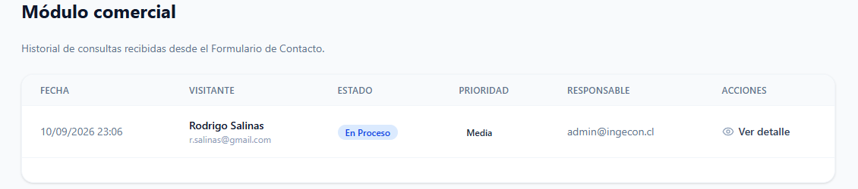
Requerimientos funcionales: Detalle de Consulta
RF39: El sistema debe permitir al Personal de Administración leer el contenido de una Consulta específica desplegándose en una Ventana Modal.
Con esta funcionalidad, se mejora la trazabilidad de las consultas recibidas, permitiendo al Personal de Administración acceder rápidamente a la información completa de cada solicitud para dar una respuesta oportuna.
5

Slide 6
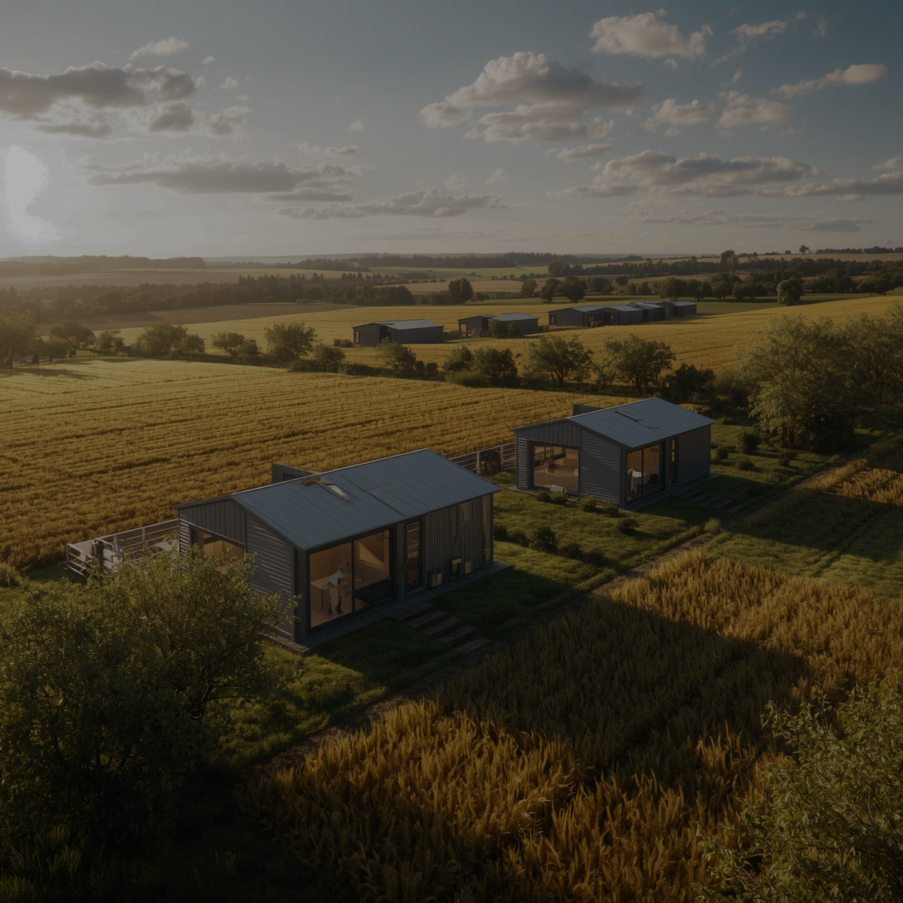
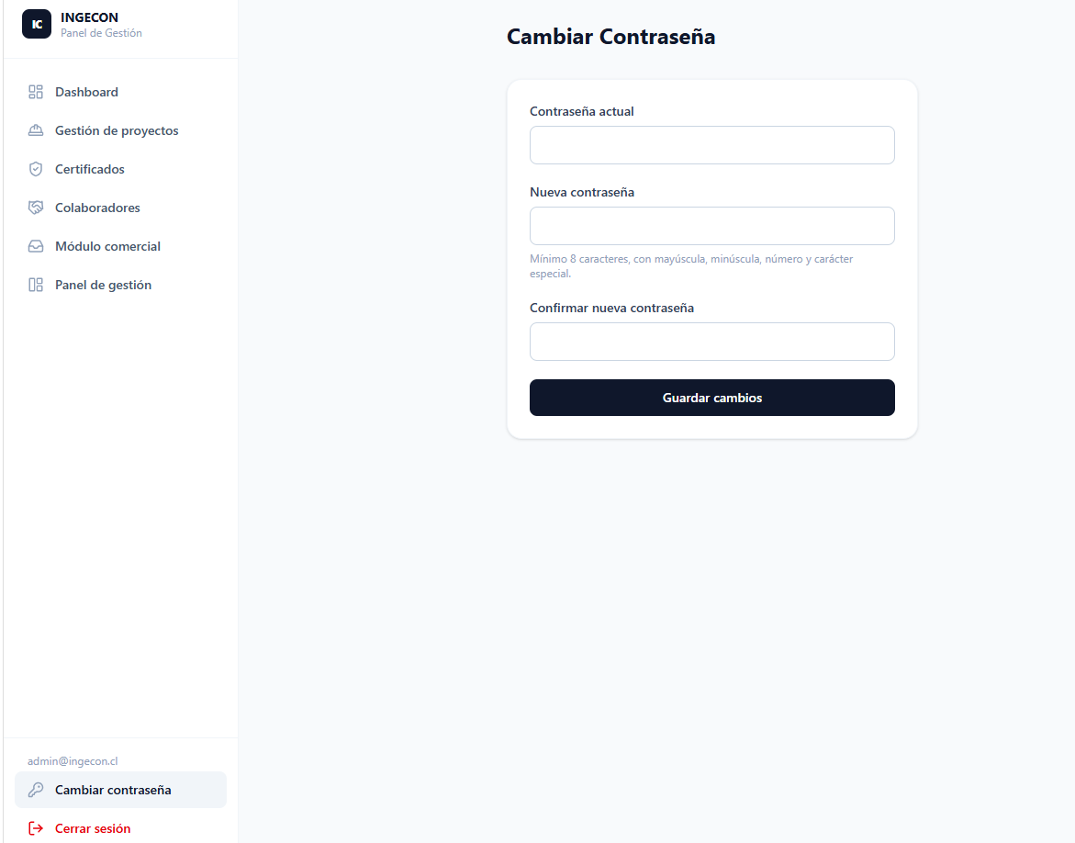
Requerimientos funcionales: Cambio de Contraseña
RF28: El sistema debe permitir al Personal de Administración, estando autenticado en el Panel de Gestión, cambiar su contraseña. Al seleccionar la opción "Cambiar Contraseña", el sistema despliega el Formulario solicitando la Contraseña Actual, la Nueva Contraseña y su Confirmación, validando que cumplan las reglas de seguridad establecidas.
Con esta funcionalidad, se refuerza la seguridad del Panel de Gestión, permitiendo al Personal de Administración proteger su cuenta.
6

Slide 7

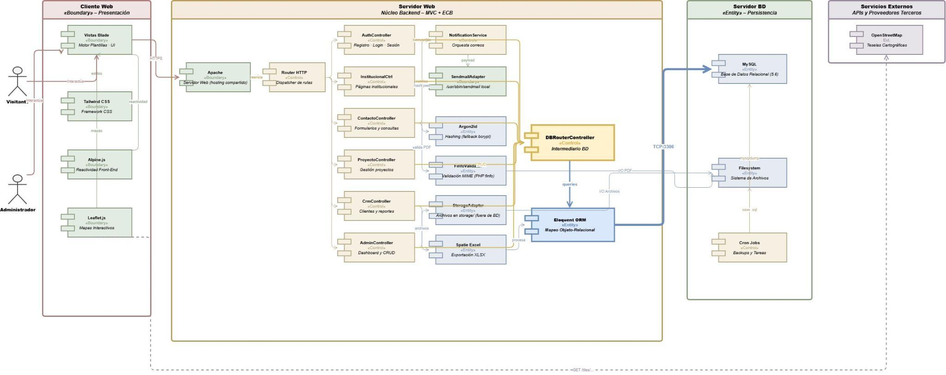
DIAGRAMA DE COMPONENTES
7

Slide 8
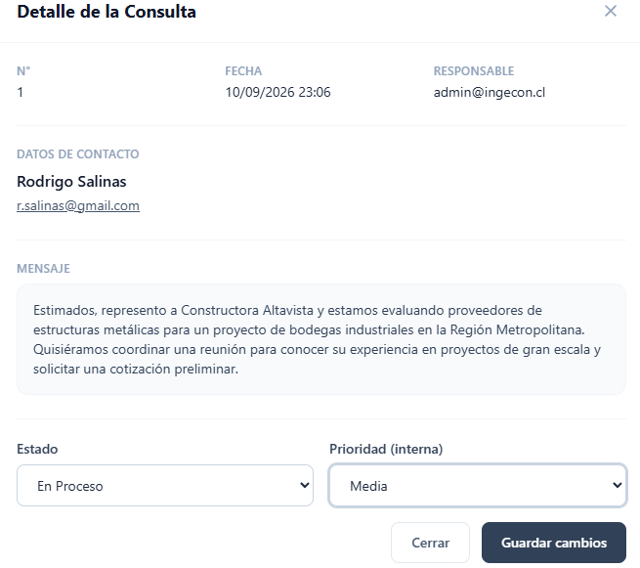
Casos de Uso - Consultando Detalle de una Consulta
Permite al Personal de Administración leer el contenido de una Consulta específica desplegándose en una Ventana Modal.
  Objetivo principal: Permitir al Personal de Administración revisar el detalle de cada consulta de forma rápida y sin salir del panel.
8

Slide 9
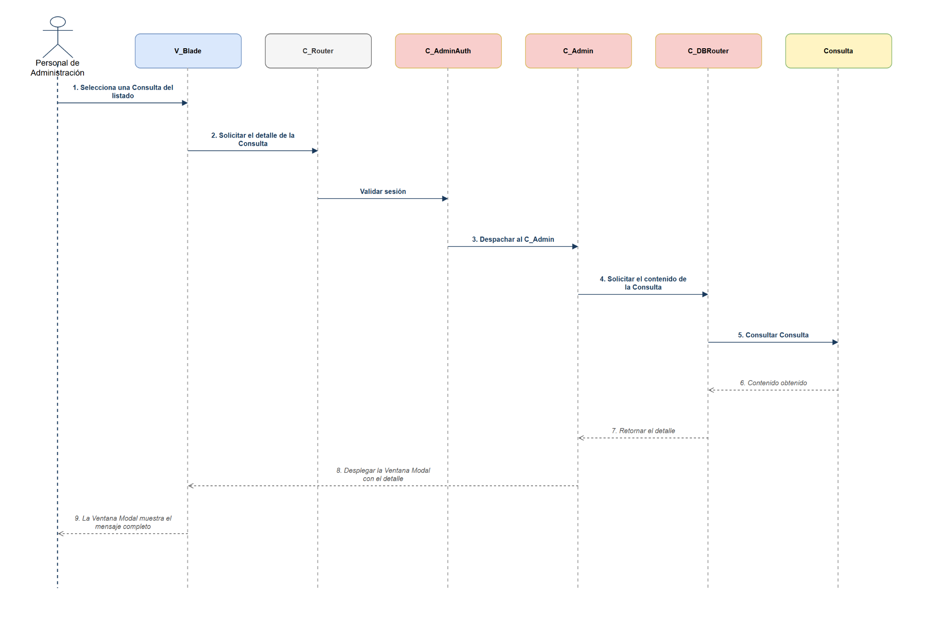
DIAGRAMA DE SECUENCIA: Consultando Detalle de una Consulta
9

Slide 10
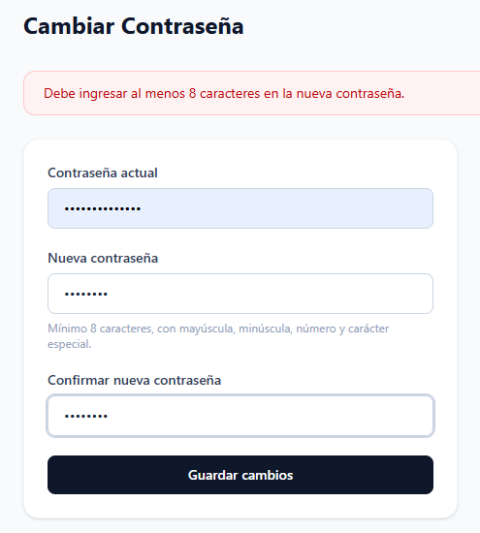
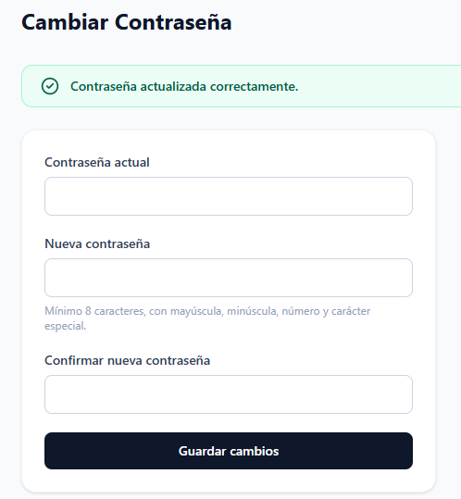
Caso de Uso - Confirmando cambio de contraseña
Permite al Personal de Administración confirmar el cambio de su contraseña validando la Contraseña Actual y las reglas de seguridad establecidas para la Nueva Contraseña.
  Objetivo principal: Hacer una actualización segura de las credenciales de acceso.
10

Slide 11
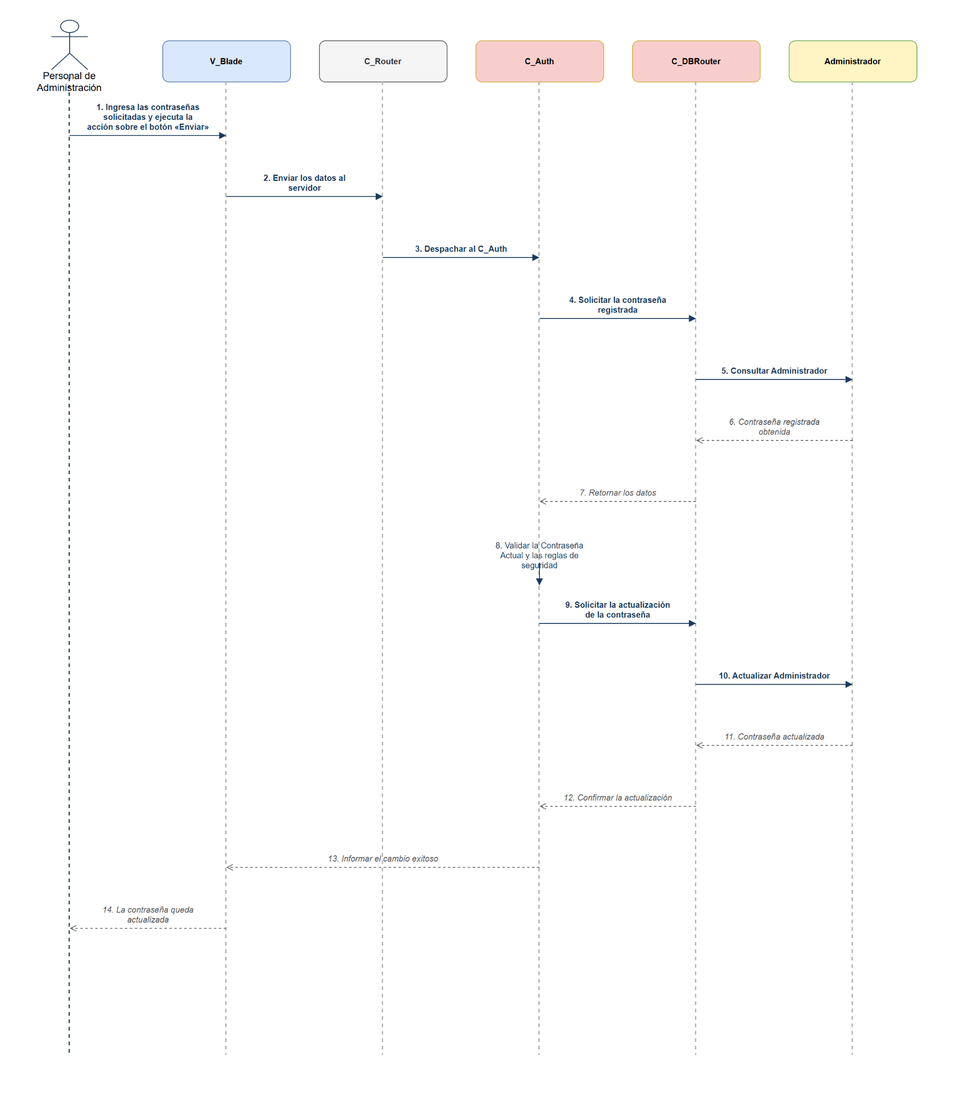
DIAGRAMA DE SECUENCIA: Confirmando cambio de contraseña
11

Slide 12

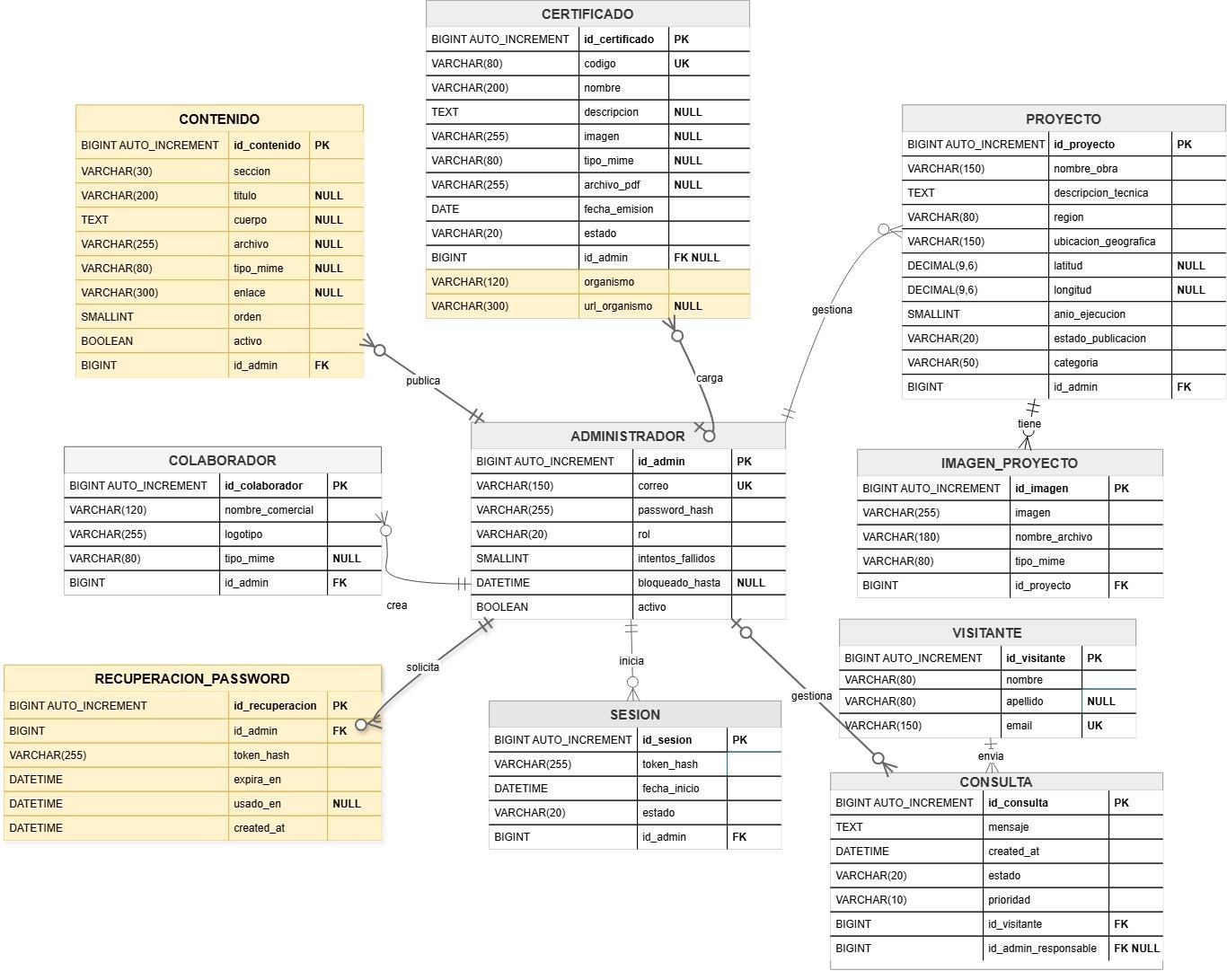
BASES DE DATOS - DIAGRAMA DE CLASES
12

Slide 13


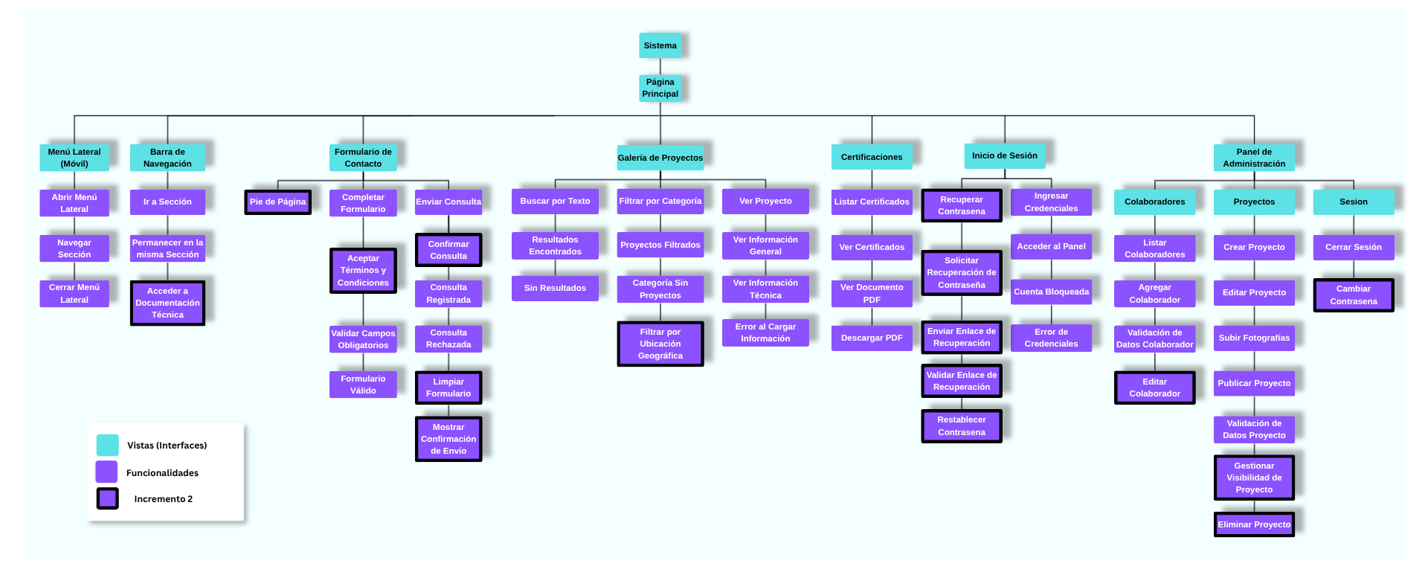
ÁRBOL DE NAVEGACIÓN
13

Slide 14

PROYECTO INGECON GRUPO 12
Integrantes
  Diego Carabajal Belmar
  Tomás Hurtado Silva
  Vicente Ortega Nobizelli
  Benjamín Parraguez Aguirre
  Paulina Urrutia Moya
Profesor: Paulo Quinsacara Jofré
14

